Slide 1
Journée occasion -2024- Toyota (Carquefou)

Slide 2
Déroulement des interventions
Mot de bienvenue – Patrick Gatignol (Président Argus chariot)
Présentation du site et des statistiques – Mathieu Armengaud
Présentation du marché du neuf France – Lionel Couturier
Présentation du marché de l’occasion chariots France – Géraldine Jacques
Présentation du marché du négoce – Koen Lisman, Jeroen Van Tol (Lisman Forklifts)
Pause
Présentation du marché neuf monde et Europe – Rudolph Ganzel
Le contexte économique actuel – Charles-Henri Colombier (Rexecode)
Présentation Intelligence Artificielle – Cyril Darmon
Jeu concours et remises des prix – Patrick Gatignol, Mathieu Armengaud, Lionel Couturier

Slide 3


Mot de bienvenue
Patrick Gatignol

Slide 4
Le site argus-chariot.com
Mathieu Armengaud

Slide 5


Le site argus-chariot.com
Statistiques des visites
Période septembre 2023 – septembre 2024 : 2310 recherches de cotes dont 1910 ont donné un résultat.
Idem an passé : nombre de recherche en baisse, ratio stable
Depuis septembre 2023 :
6239 visiteurs +
13229 pages vues
10554 pages vues « uniques »
➔ Stable (très légère augmentation)

Slide 6

Le site argus-chariot.com
Statistiques de valeurs
Millésime 2024, cotations et valeurs émises : 10890 cotations et 107800 valeurs (stable)
Cotes et valeurs calculées : 599 cotes et 5990 valeurs
Stable vs 2023
Nombre de cotateurs ayant coté : 39
-3 vs 2023

Slide 7
Le site argus-chariot.com
Statistiques des cotateurs
59% des cotateurs émettent plus de 250 cotations ; stable vs 2023
Nombre de « grands cotateurs » idem vs 2023
Nombre de « petits cotateurs » en baisse vs 2023
Nombre de cotateurs ayant coté : 39 ; baisse vs 2023
77% des cotateurs cotent au moins 9 marques différentes

Slide 8
Le site argus-chariot.com
Conclusion
Les cotateurs « historiques » poursuivent leurs efforts
Il faut maintenir la volonté de coter plus de marques
Il nous faut de nouveaux cotateurs : recrutons !

Slide 9

Le marché du neuf
2024
France
Lionel Couturier

Slide 10

Conjoncture
Marché français

Slide 11
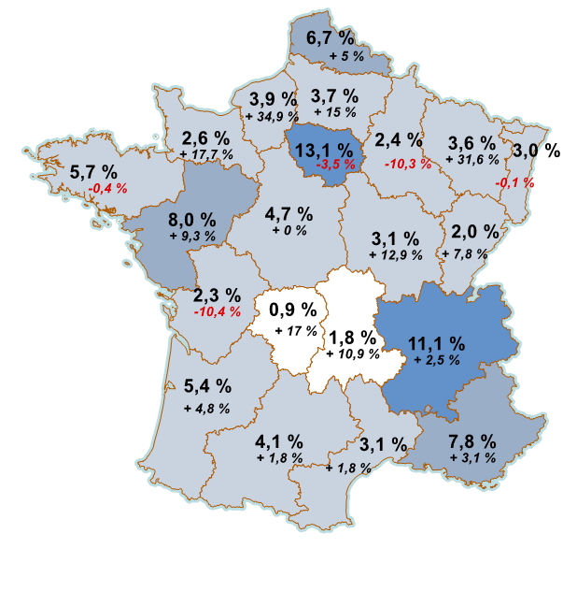
Retour sur 2023 : Performances régionales
Les livraisons ont maintenu la cadence
Part de marché en % ; Variation annuelle en %
Les régions ont connu des évolutions de livraisons hétérogènes comparé à 2022. Au total, elles sont en légère progression (+5%) sur 2023 après une année 2022 de maintien du niveau de 2021.
Ile-de-France, Rhône-Alpes et Pays de la Loire représentent à elles seules 32% du marché global. Mis à part la région Ile-de-France, elles sont en croissance en 2023.
Les replis les plus importants ont été observés dans les régions Poitou-Charentes (-10,4%) et Champagne Ardennes (-10,3%).

Slide 12
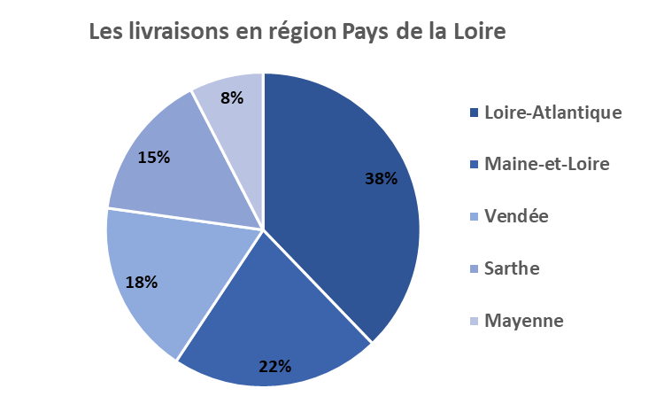
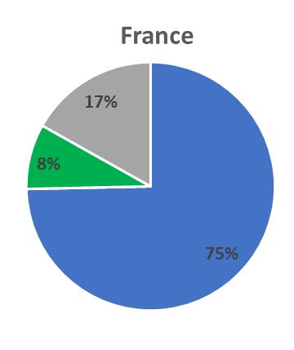
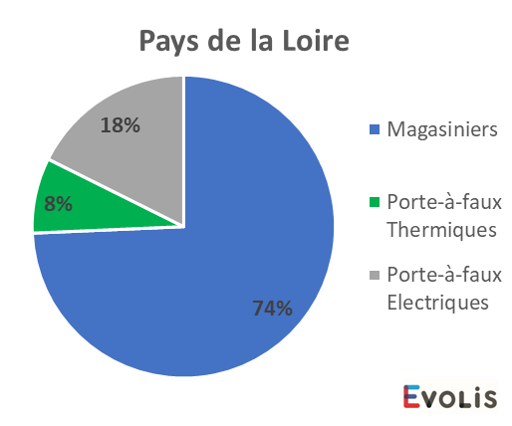

Retour sur 2023 : Performances régionales
Focus région Pays de la Loire
8% des parts du marché français (neuf)
En croissance de +9% sur 2023
Un marché un peu plus orienté vers les frontaux :
Une répartition des livraisons majoritairement concentrée dans les départements Loire-Atlantique et Maine-et-Loire

Slide 13
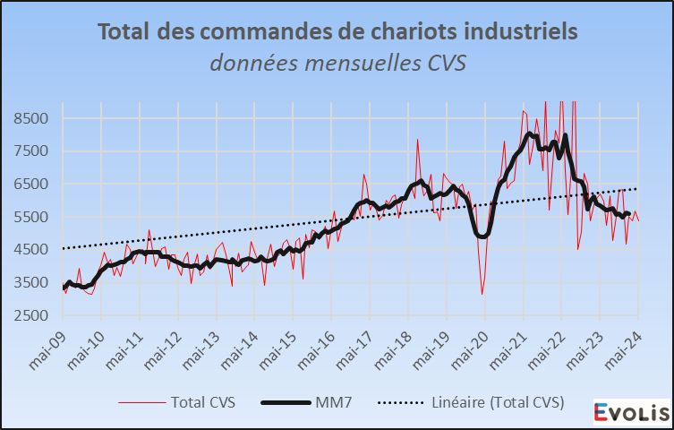
Le retournement se poursuit
Historique des commandes
Sur l’année 2021, le niveau des commandes s’est redressé très nettement avec la reprise globale. On enregistrait une très forte hausse des commandes de +39% (nouveau record à 93 153 unités commandées) en comparaison à une année 2020 difficile. Le niveau se situait également à +26% par rapport à 2019.
Sur 2022 et 2023, un net retournement des commandes s’est amorcé (baisses de -9% et -17% respectivement). Le niveau de commandes atteint en 2023 était de 70 877 unités, soit 5% en dessous du niveau de 2019.
Sur les 5 premiers mois de l’année 2024, un nouveau repli, moins prononcé, s’observe : -11%, soit 28 514 unités commandées.
Le marché avait atteint un nouveau pic en 2018, puis la croissance s’était essoufflée en 2019, et retournée en 2020 sous l’impact de la crise sanitaire (-10%).

Slide 14
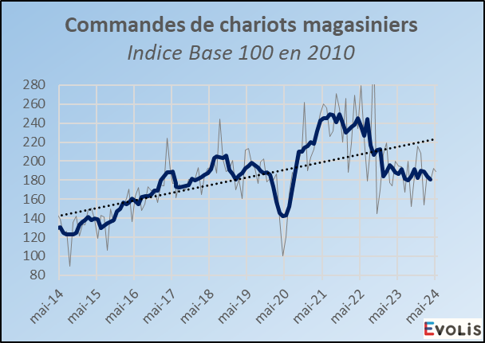
Une baisse qui se modère sur les magasiniers
-6%
Cumul annuel
Magasiniers
Retournement récent de l’indice en dessous de sa tendance de long terme.
-6% vs 2023, et seulement -2% vs 2019
22 823 unités sur les cinq premiers mois

Slide 15
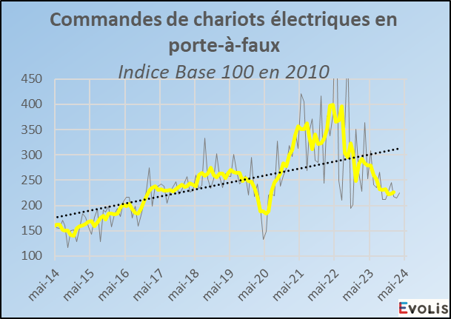
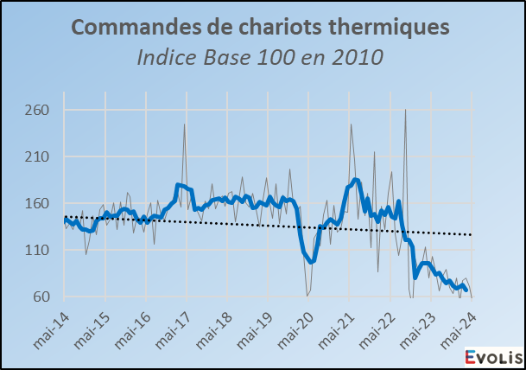
Frontaux: Un repli marqué avec deux tendances différentes
-27%
Cumul annuel
-30%
Cumul annuel
Frontaux électriques :
L’indice fluctue en dessous de sa tendance de long terme.
-27% vs 2023, et -18% par rapport à 2019
3 856 unités sur les cinq premiers mois
Frontaux thermiques :
L’indice décroche de sa tendance de long terme : -30% vs 2023, et -57% par rapport à 2019.
L’application progressive de normes énergétiques joue en la défaveur des commandes de thermiques depuis 2016.

Slide 16
Transition énergétique : constat actuel
Ratio de transition énergétique*
A partir de janvier 2016, les volumes des commandes de porte-à-faux électriques dépassent ceux des porte-à-faux thermiques. L’écart s’accentue au cours de l’année.
Sur les années suivantes, cet écart n’a cessé de croître. A fin mai 2024, l’écart en cumul annuel est de 2 322 unités.
A plus long terme, il est probable que cette tendance continue à s’accentuer.
2,70
2,50
2,24
1,74
1,55
1,35
2019
2020
2021
2022
E2023
P2024
* En 2022, pour 1 chariot thermique vendu, il s’est vendu 2,24 chariot électrique. Le ratio indique une préférence pour l’électrique lorsqu’il est positif et, à l’inverse, une préférence pour le thermique lorsqu’il est négatif.
Source : Evolis – juillet 2024

Slide 17

Prévisions 2024
Marché français

Slide 18
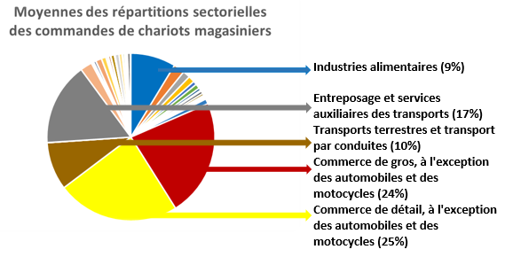
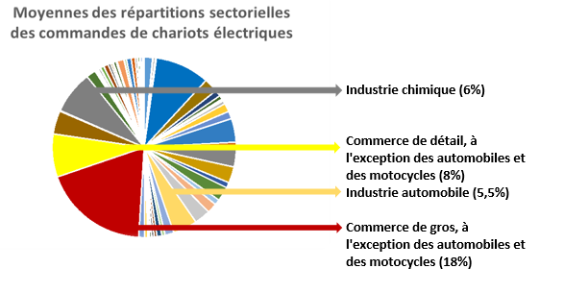
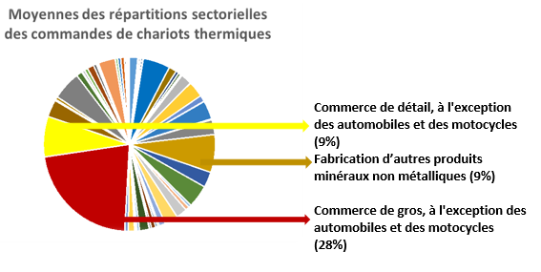
Le marché du neuf : Prévisions
Les secteurs clients des commandes de chariots industriels regroupent principalement les activités industrielles et de commerce
50 % des commandes de magasiniers proviennent des secteurs des commerces de gros et de détail ; 17% pour l’entreposage.
Egalement influencées par les activités du commerce, les commandes des porte-à-faux électriques et thermiques sont pourtant davantage impactées par l’activité industrielle.
Electriques : industrie chimique et automobile
Thermiques : produits minéraux non métalliques

Slide 19
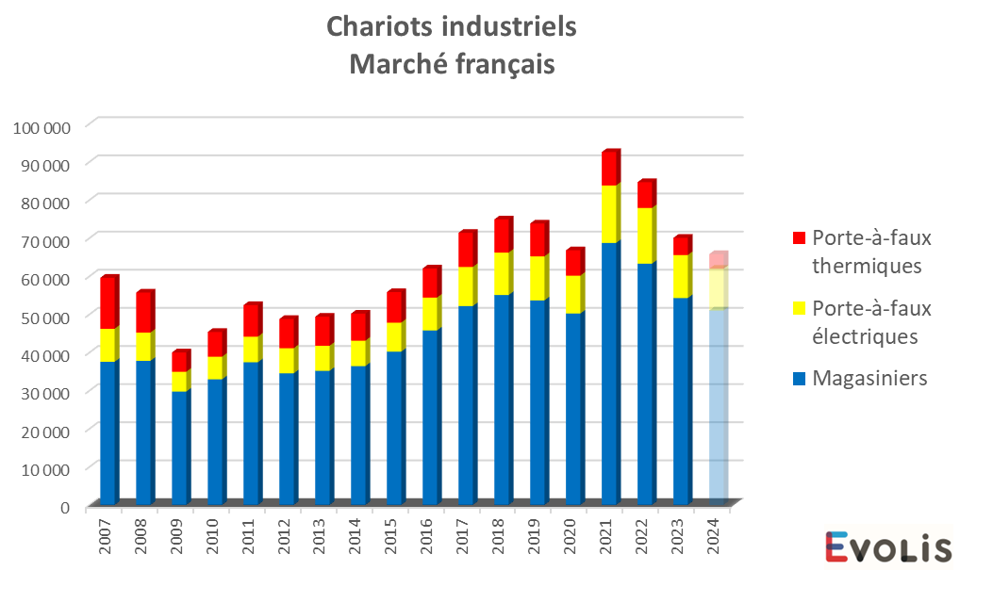
Le marché du neuf : Prévisions
Conclusions : un ralentissement qui se modère
Après avoir été impacté par l’apparition de la crise sanitaire en 2020, le marché a affiché un rebond prononcé, atteignant son nouveau record en 2021. La reprise simultanée de l’ensemble des secteurs clients a fortement impacté les niveaux de commandes, et les délais de livraison se sont étalés dans le temps. Le marché des chariots industriels a amorcé un retournement en 2022, qui s’est accentué en 2023 et devrait se poursuivre de manière plus modérée sur 2024.
-17%
-6%
Niveaux autour de 65 000 unités pour le marché en 2024

Slide 20
Le marché de l’Occasion 2024
France
Géraldine Jacques

Slide 21
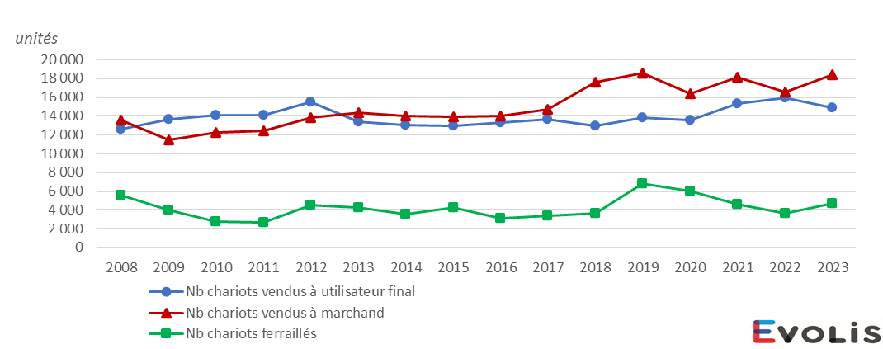
Chariots d’occasion (unités) Historique 2008-2023
Un peu d’histoire
Notes:
Pour revenir sur l’historique du marché de l’occasion en France, nous assistons à un basculement des volumes du client final vers le négoce depuis 2018

Slide 22
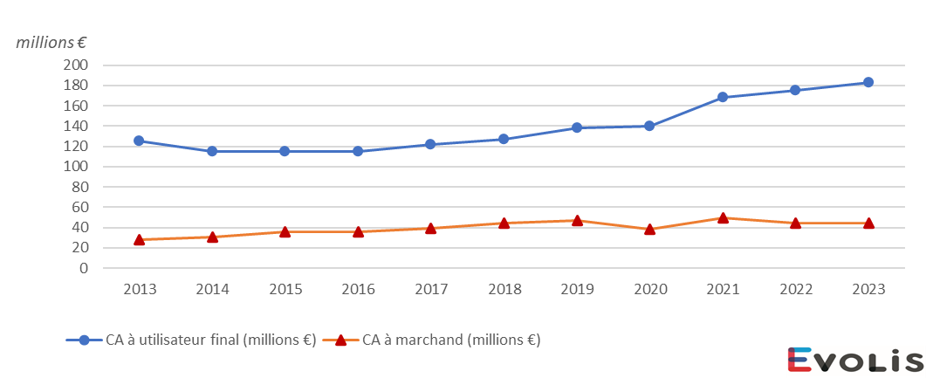
Chariots d’occasion (CA) Historique 2013-2023
Un peu d’histoire
Notes:
Pourtant, en valeur, les ventes à client final prédominent nettement sur le négoce, et la tendance se confirme sur les dernières années.

Slide 23
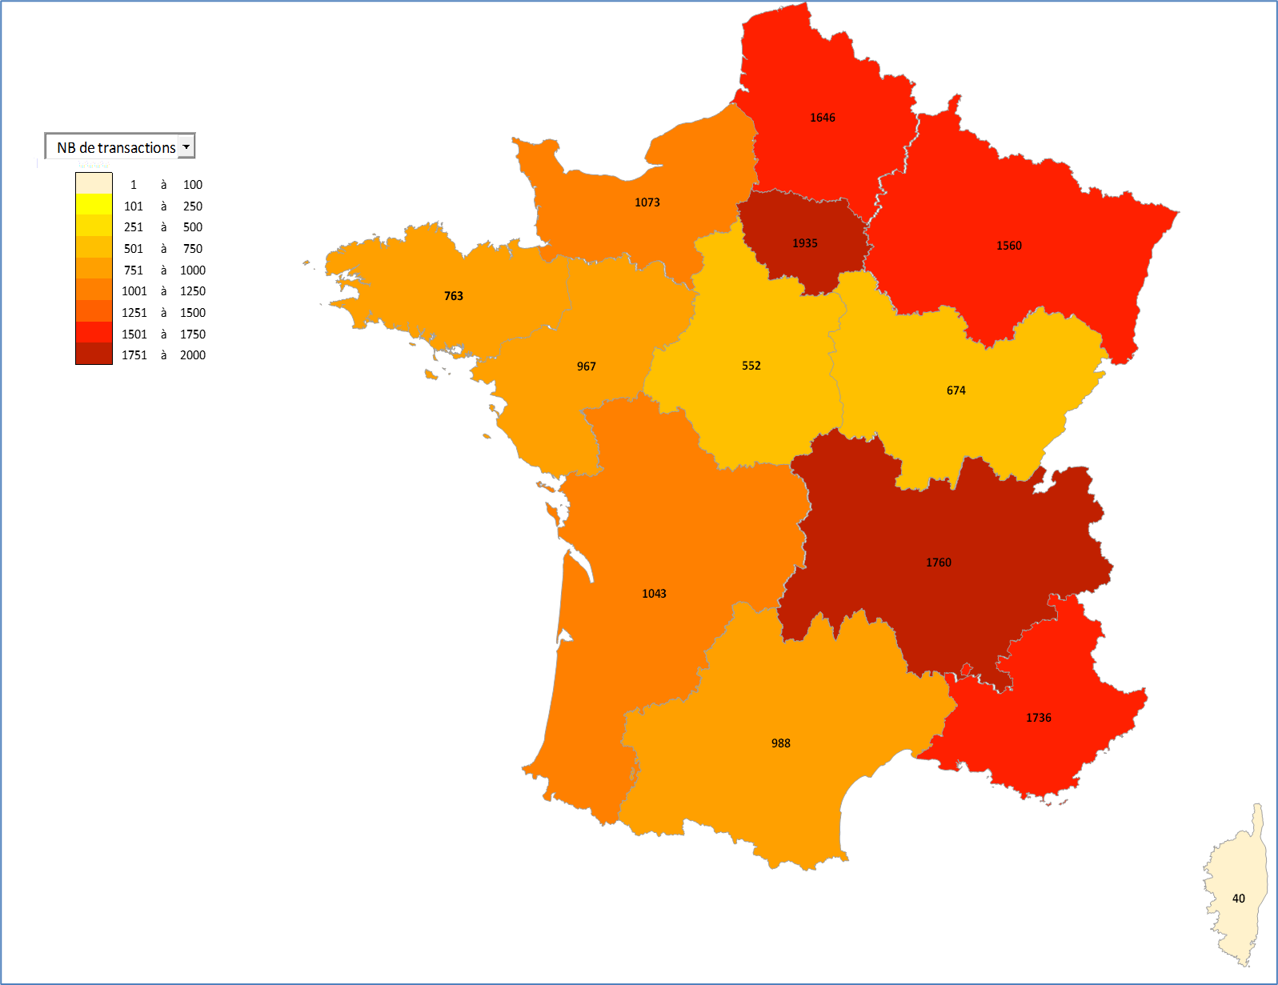

Répartition régionale des volumes de transactions Sur l’année 2023
Retour sur 2023
Notes:
Sur la carte, on note sur l’année 2023 le top 3 des régions en volumes : Ile-de-France, Rhône-Alpes, et PACA.

Slide 24
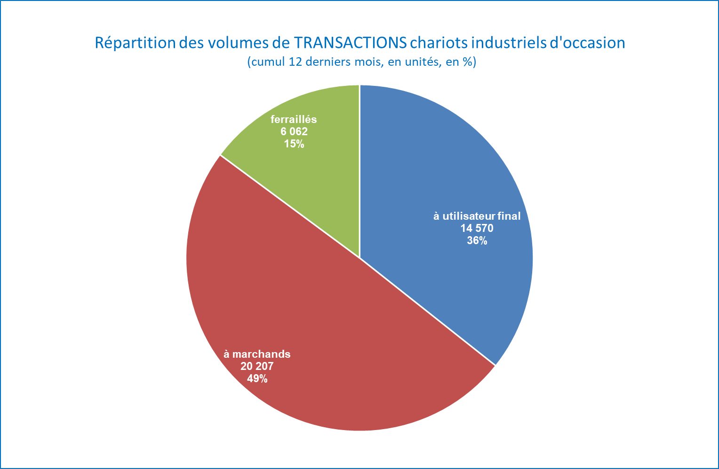

Répartition des volumes de transactions Cumul à mai 2024 sur les 12 derniers mois (unités et %)
Retour sur 2024 :
Hausse du marché
Entre janvier et mai 2024
Total transactions (unités, hors ferraillage):
15 542 (+10% par rapport à 2023)
Notes:
En cumul de janvier à fin mai 2024 (5 derniers mois, hors ferraillage), nous assistons à une hausse du marché en volume de +10%. Sur les 12 derniers mois, les ventes à marchands ont représenté la moitié des volumes de transactions

Slide 25
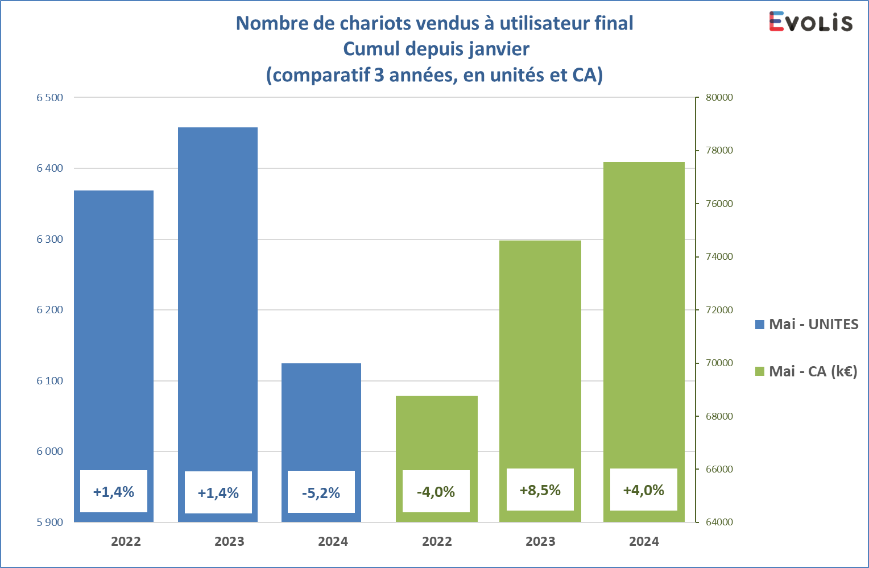

Historique des ventes à utilisateur final Cumul janvier - mai (unités et CA)
Les ventes à utilisateur final
Notes:
Les ventes à UF se replient en termes de volumes, bien qu’en légère progression en chiffre d’affaires

Slide 26
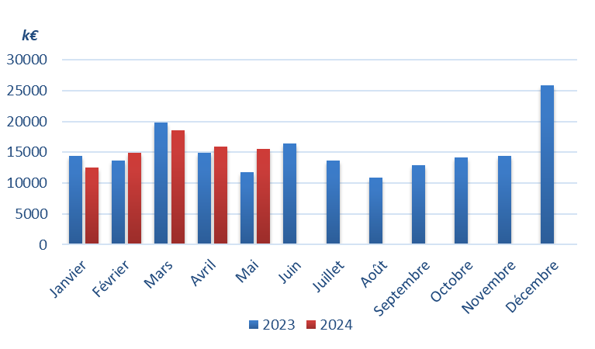
Comparaison mensuelle 2023-2024 Cumul du CA : ventes à utilisateur final
Les ventes à utilisateur final

Slide 27
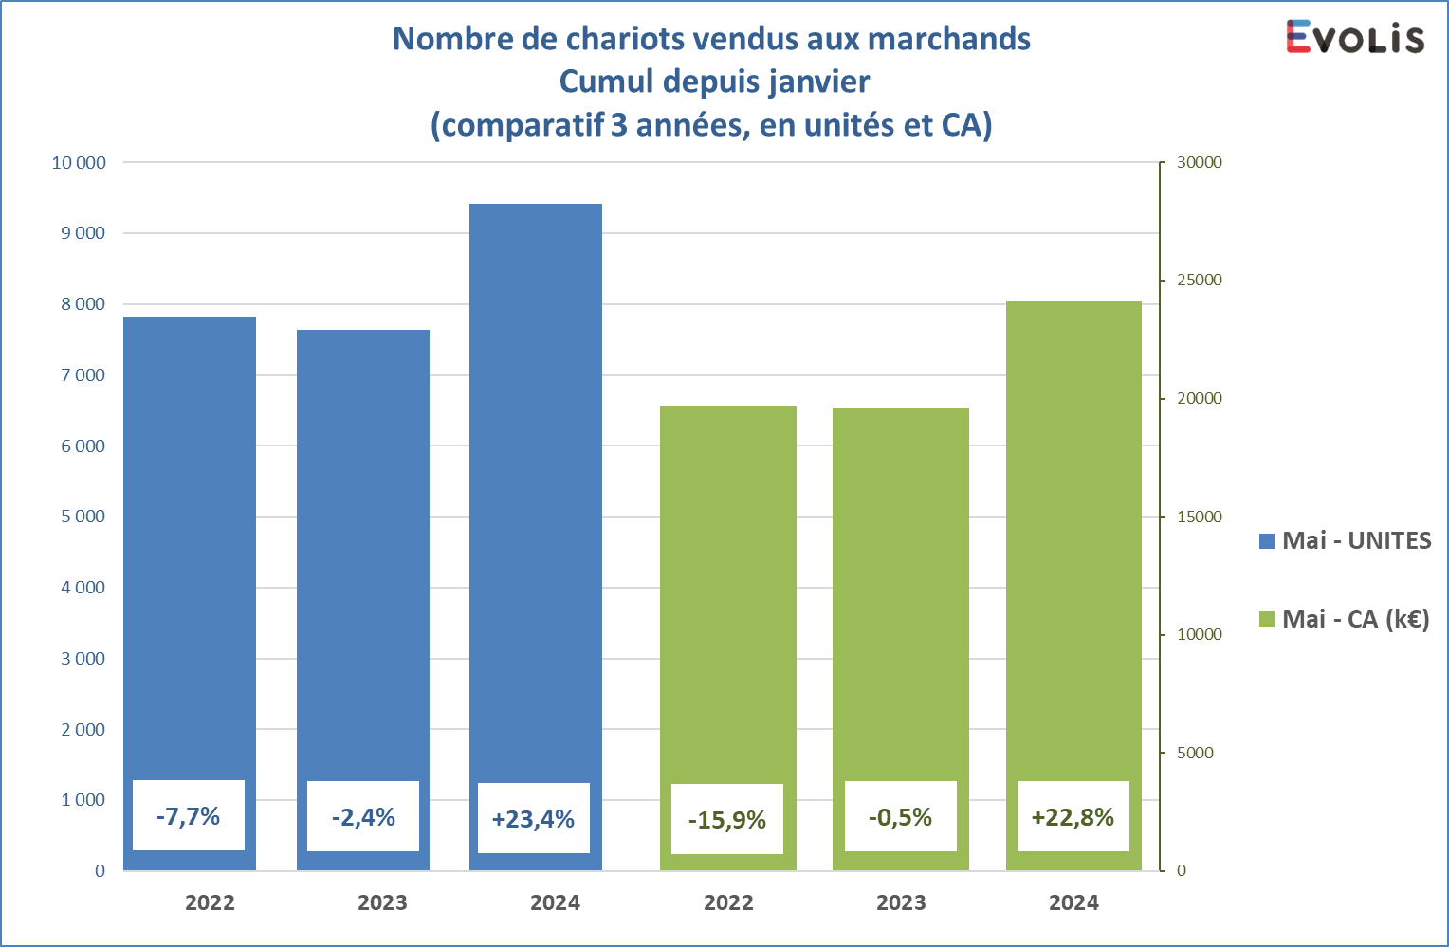
Historique des ventes à marchands Cumul janvier - mai (unités et CA)
Les ventes aux marchands
Notes:
Concernant le négoce, les ventes ont fortement progressé en termes d’unités et de chiffre d’affaires

Slide 28
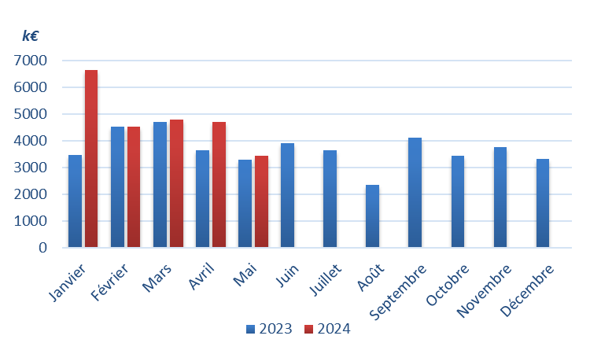
Comparaison mensuelle 2023-2024 Cumul du CA : ventes à marchands
Les ventes aux marchands
Notes:
Globalement, on observe une hausse sur 2024 en termes de chiffres d’affaires pour les ventes à marchands. Les mois de janvier et avril expliquent cette hausse.

Slide 29
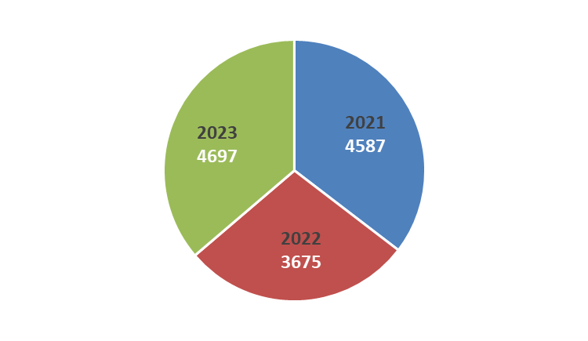
Les chariots ferraillés
Nombre de chariots ferraillés (2021-2023)
Sur le cumul janvier – mai 2024:
2 925 unités

Slide 30
Le marché des chariots élévateurs d’occasion
Plus fluctuant que jamais
Koen Lisman
CEO Lisman Forklifts Group

Slide 31
Conception de la présentation:
Introduction Lisman Forklifts
La dynamique du marché
Du chariot élévateur conventionnel au magasinage
Consolidation du marché
La montée des Chinois
Les réponses aux évolutions du marché
Résumé, questions & réponses

Slide 32

Introduction Lisman Forklifts
Société fondée en 1967
Le leader européen du commerce de gros
Actif dans plus de 80 pays
Ajouter de la valeur en rendant une proposition transparente
L’ensemble de Lisman se concentre entièrement sur le traitement des chariots et réalise ainsi une économique d’échelle
Multimarques
Relations à long terme

Slide 33

La Dynamique du marché
Le rôle d’Internet
La libre circulation des biens et du travail au sein de l’UE
Chaque continent a ses propres règles de conformité
Durée de vie économique des produits encore plus courte
Pénurie mondiale de personnel technique
Cycles économique désynchronisés
Barrières géopolitiques au commerce

Slide 34
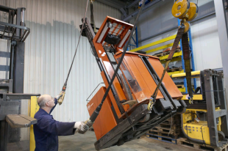
Du chariot élévateur au magasinage
Les chariots de magasinage dominent le marché
Le magasinage est un costume sur mesure
Plus d’offres que de demandes
Le Li-ion rend le trading plus difficile
Plus de défis logistiques

Slide 35



Consolidation du marché
De moins en moins de marques et de fournisseurs
Pression d’intégration avancée de la part des fabricants
Les fabricants protègent leurs technologies

Slide 36

La montée des Chinois
La Chine connaît une croissance rapide en Europe
En concurrence avec le neuf et l’occasion
Investir dans les distributeurs locaux
Avantages en termes de coûts avec Li-ion
Les valeurs résiduelles sont toujours faibles

Slide 37
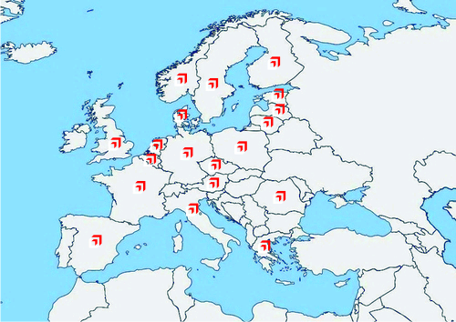
Les réponses aux évolutions du marché
Investir dans un réseau mondial
Intelligence marketing & informatique
Indépendance de la marque
Fiabilité & réputation
Solution clé en main
Volume critique
Travailler avec son propre capital

Slide 38

Résumé, questions & réponses
Un marché dynamique nécessite une agilité et une innovation constantes avec une vision internationale

Slide 39
Pause
Reprise à 16h30

Slide 40


Le marché du neuf
2024
Monde et Europe
Rudolph Ganzel

Slide 41






- Monde : Le marché du neuf -
La Chine représente presque la moitié du total mondial
Les cinq plus grands marchés mondiaux
(cumul des commandes de janvier à mai 2024)
1.
Monde:
919 730 unités commandées sur le cumul annuel à mai 2024
(+2% par rapport à 2023)
Chine: 401 598 unités commandées (44% du marché mondial)
2.
Etats-Unis: 93 436 unités commandées (10% du marché mondial)
3.
Allemagne: 39 761 unités commandées (4% du marché mondial)
4.
France: 36 149 unités commandées (4% du marché mondial)
5.
Japon: 33 720 unités commandées (4% du marché mondial)

Slide 42
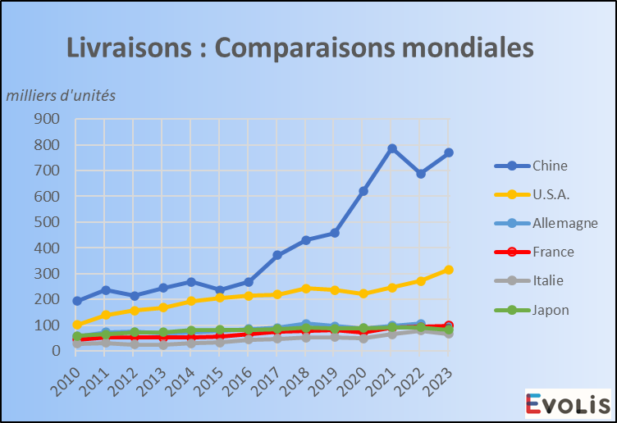
- Monde : Le marché du neuf -
Evolutions des marchés mondiaux
La Chine a enregistré une croissance de son marché particulièrement forte en 2020-2021. Les livraisons se sont depuis stabilisées entre 700 et 800 milliers d’unités annuelles.
La France est passée en 4ème position mondiale, juste devant le Japon.

Slide 43
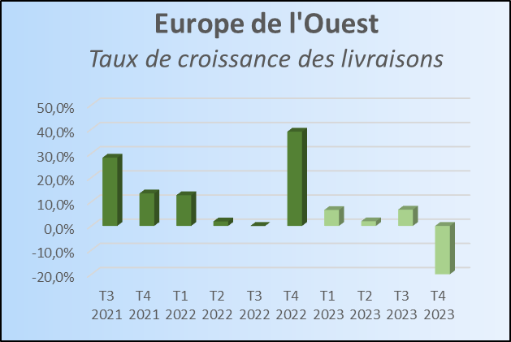
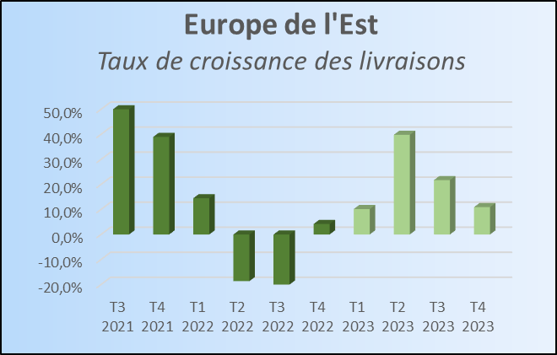
- Monde : Le marché du neuf -
En Europe, les livraisons se sont repliées à l’Ouest pour se développer à l’Est
L’Europe de l’Ouest enregistre des taux de croissance affaiblis en 2023.
Taux de croissance trim moyen en 2023 : -2%
L’Europe de l’Est a affiché des taux de croissance de livraisons prononcés en 2023.
Taux de croissance trim moyen en 2023: +21%

Slide 44
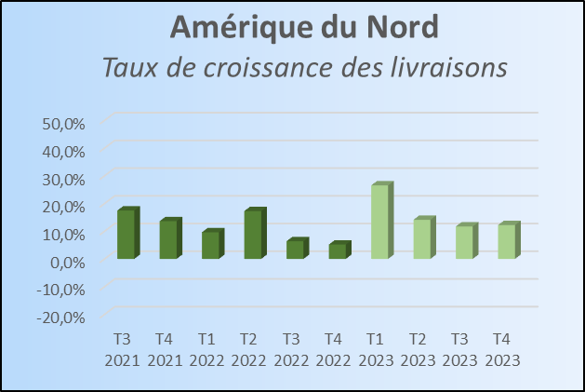
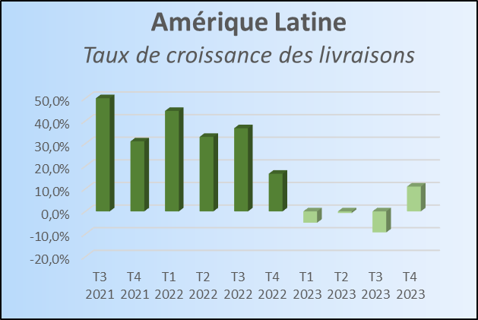
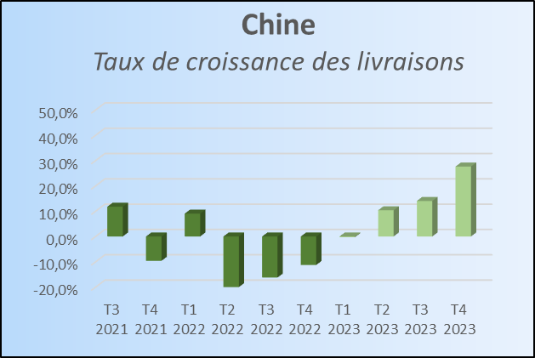
- Monde : Le marché du neuf -
Les livraisons se sont maintenues au niveau mondial
L’Amérique du Nord enregistre des taux de croissance entre 5 et 20%.
Taux de croissance trim moyen en 2023 : +16%
En Amérique latine, les livraisons avaient maintenu une croissance forte. 2023 est en légère baisse.
Taux de croissance trim moyen en 2023: -1%.
En Chine, le taux de croissance trimestriel a repris après avoir ralenti en 2022.
Taux de croissance trim moyen en 2023: +13%

Slide 45
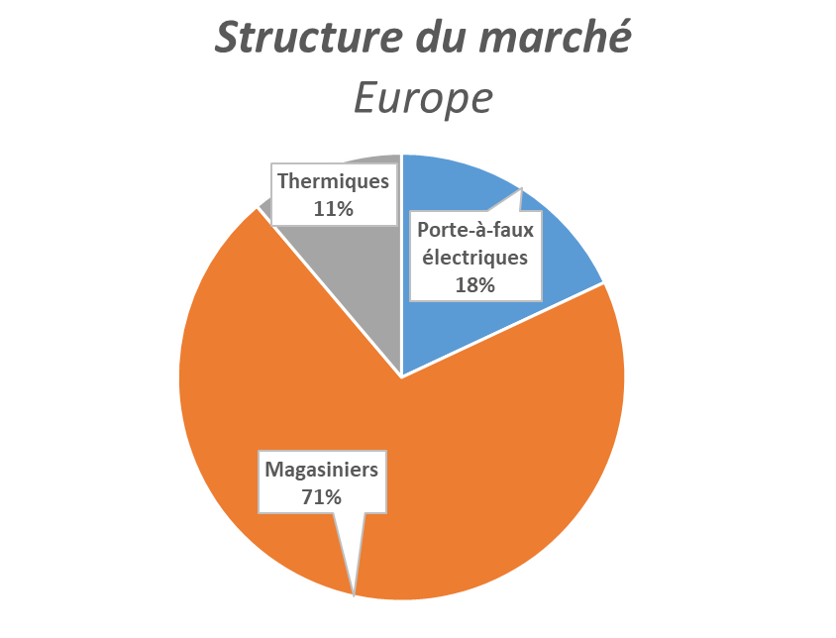
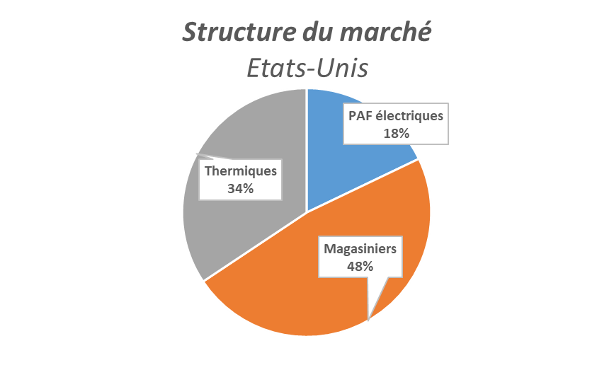
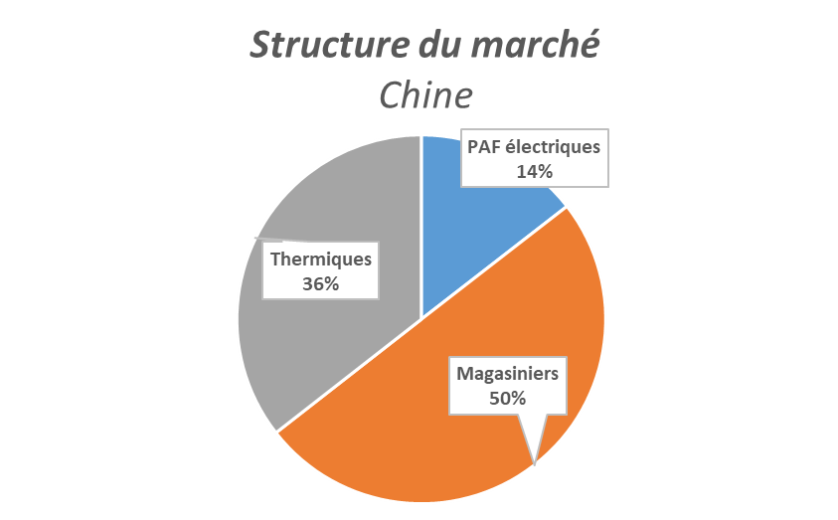
- Monde : Le marché du neuf -
Des structures de marchés différentes
En Europe, les livraisons de magasiniers sont prépondérantes. La transition énergétique tire le marché des frontaux électriques au détriment de celui des thermiques.
Aux Etats-Unis, les magasiniers prédominent également. Les livraisons de porte à faux thermiques surpassent encore celles de porte à faux électriques.
En Chine, les livraisons de porte à faux thermiques sont très largement prédominantes. Les porte à faux électriques ne représentent qu’une faible part du marché.

Slide 46
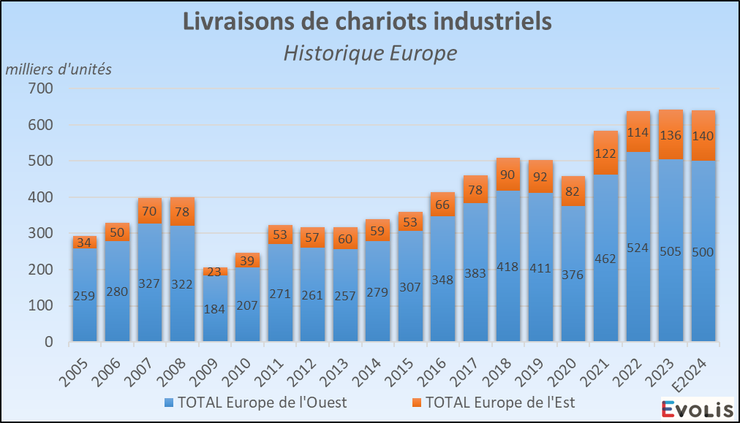
- Europe : Le marché du neuf -
Les livraisons diminueraient en 2024
L’Europe de L’Ouest concerne environ 78% des unités livrées (Europe de l’Est : 22%)
Légère progression récente de l’Europe de l’Est associée à une légère baisse sur l’Europe de l’Ouest.
Les livraisons en 2024 devraient se maintenir autour de 640 000 unités.

Slide 47
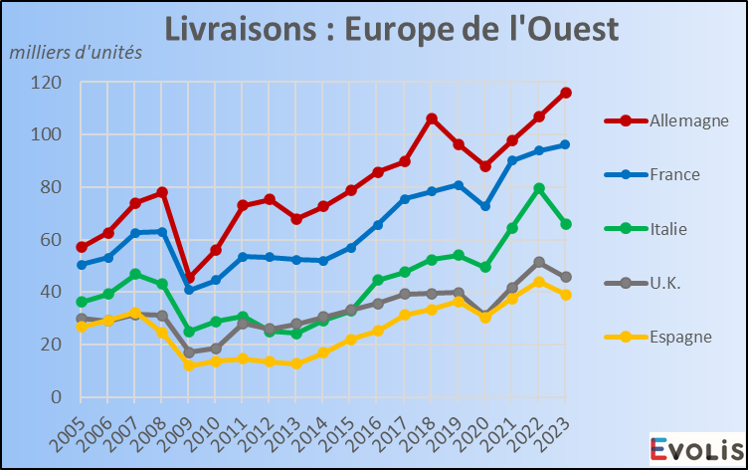
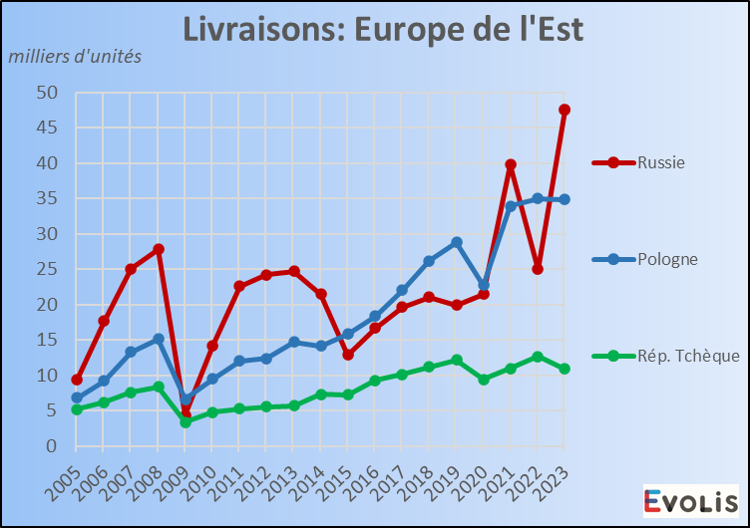
- Europe : Le marché du neuf -
Historique : Les plus gros marchés d’Europe
L’année 2023 oppose l’Allemagne aux autres économies en termes de livraisons.
Allemagne : premier marché européen (plus de 100 000 unités livrées en 2022). L’écart France-Allemagne s’est accentué.
France, Italie, UK , Espagne au-dessus de leur niveau de 2019.
La Russie et la Pologne ont connu un rebond post Covid très prononcé.
La Rép. Tchèque est en troisième position sur l’Europe de l’Est avec des niveaux de livraisons plus faibles, et un rebond plus modéré.

Slide 48
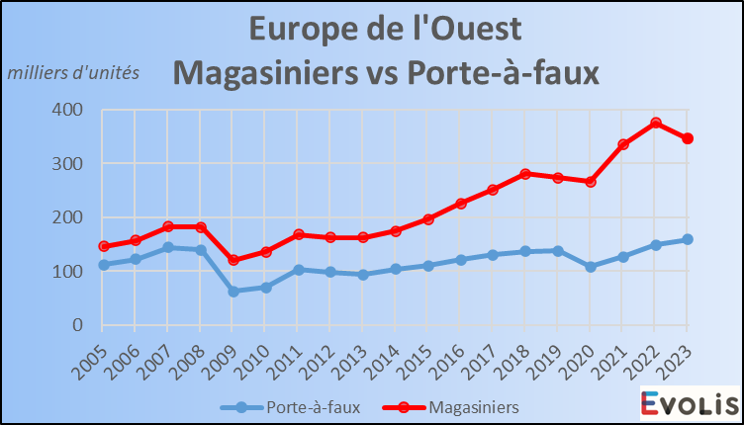
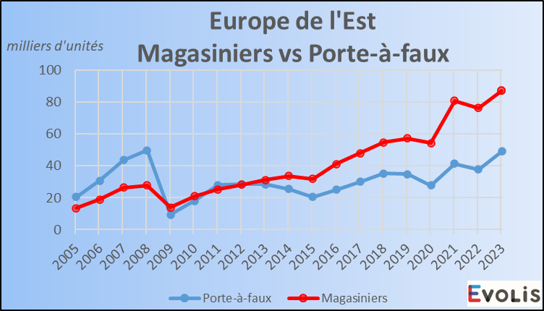
- Europe : Le marché du neuf -
En Europe, les livraisons de magasiniers progressent
Depuis 2009, l’écart s’accentue entre les commandes de magasiniers et de porte-à-faux en Europe de l’Ouest.
Le ratio magasiniers/porte-à-faux est à 2,2.
Après une chute en 2009, le niveau des commandes de chariots en porte-à-faux est passé en dessous de celui des chariots magasiniers.
Le ratio magasiniers/porte-à-faux est à 1,77.

Slide 49
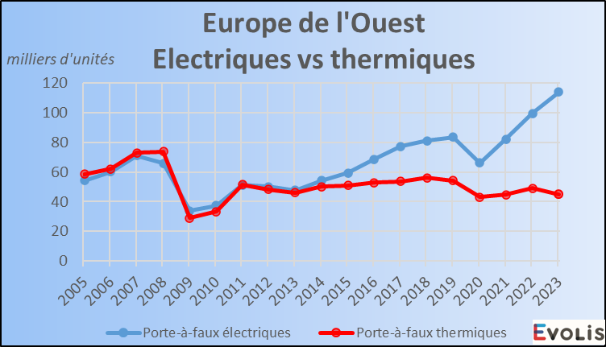
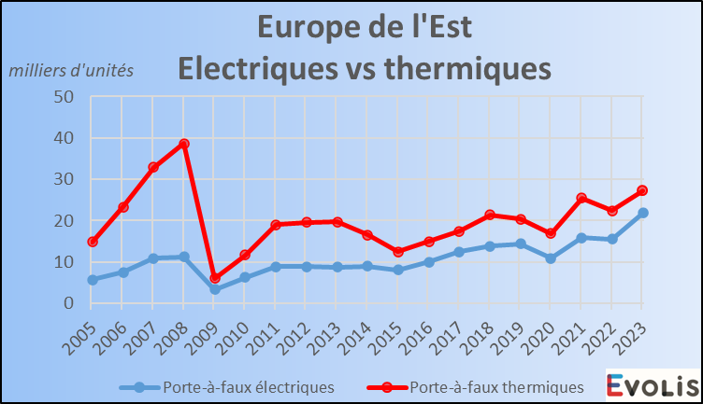
- Europe : Le marché du neuf -
La part des chariots thermiques diminue dans les livraisons de chariots en porte-à-faux
A l’Ouest, la transition énergétique est à l’œuvre. Depuis 2013, les chariots électriques en porte-à-faux prennent progressivement le pas sur les thermiques.
Le ratio thermiques/électriques passe de 0,49 à 0,39.
A l’Est, un changement structurel s’est opéré. En 2009, le niveau des commandes de chariots thermiques s’est effondré. Il se situe maintenant juste au-dessus de celui des porte-à-faux électriques, à peu près stable.
Le ratio thermiques/électriques passe de 1,4 à 1,2.

Slide 50
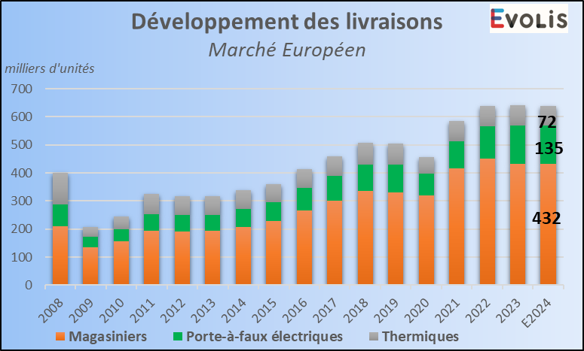
- Conclusions : Le marché du neuf -
Conclusions
Les cinq plus grands marchés mondiaux : Chine, Etats-Unis, Allemagne, France, Japon.
Après deux années de forte reprise, le marché s’est stabilisé.
Les commandes européennes sont faites à environ 78% dans les pays d’Europe de l’Ouest. L’Allemagne, la France et l’Italie sont les trois premiers marchés de l’Europe de l’Ouest.
La Pologne, la Russie et la République Tchèque sont les trois premiers marchés de l’Europe de l’Est.
En Europe, l’année 2024 devrait se situer autour de 640 000 unités livrées (proche des niveaux de 2022 et 2023).
La structure des commandes par famille change partout en Europe : on commande de plus en plus d’électriques.

Slide 51
Le contexte économique actuel
Charles-Henri Colombier, Rexecode

Slide 52
Perspectives économiques 2024-2025
Présentation devant Evolis
3 octobre 2024

Slide 53
Agenda
1
Environnement international
2
Perspectives françaises
3
Nuances sectorielles

Slide 54

Les marqueurs de la conjoncture économique mondiale à la rentrée
Le patchwork perdure : ralentissement structurel de la Chine, atterrissage en douceur aux États-Unis, ancrage dans la croissance molle en zone euro.
Les tensions macroéconomiques s’allègent : l’inflation reflue vite, les marchés du travail se détendent, l’espace des baisses de taux d’intérêt est ouvert.
Le grand écart industrie / services a repris, sur l’activité comme pour les prix.
Les tensions commerciales s’exacerbent encore, sur fond de contexte géopolitique tendu.
Les fuites en avant budgétaires se prolongent.

Slide 55
Un fléchissement récent d’activité à l’échelle mondiale qui est industriel et ne concerne pas les services.

Slide 56
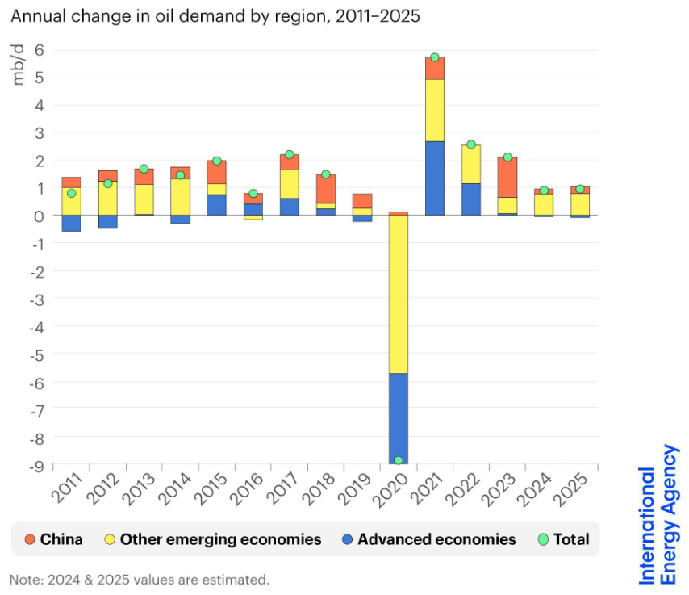
La demande de pétrole ralentit, notamment en Chine. Le recul des cours allège les perspectives d’inflation.

Slide 57
Les stocks européens de gaz naturel sont largement garnis pour l’hiver

Slide 58
Hors métaux précieux, les autres matières premières ne sont pas non plus orientées à la hausse

Slide 59
Les taux de fret maritime paraissaient se détendre.

Slide 60
Autre facteur désinflationniste, la Chine exporte ses baisses de prix.

Slide 61
Les échanges mondiaux ont décroché par le bas relativement au PIB mondial.

Slide 62
États-Unis et Chine sont engagés dans une fuite en avant budgétaire.

Slide 63
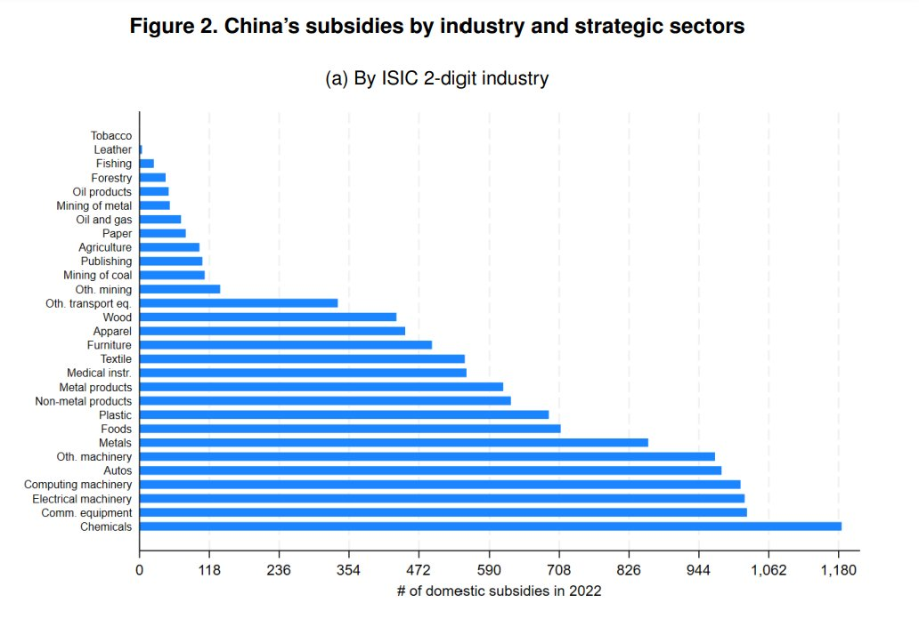
L’offre est massivement subventionnée en Chine.
Chine
Nombre de subventions par secteur
❖ Le FMI estime que la Chine a mis en place 5400 mesures de subventions à destination de ses entreprises depuis 2009.
❖ Ça représente 2/3 du total des mesures de subventions prises par les pays du G20...
Nombre de subventions délivrées entre 2009 et 2022
Sources : FMI, GTA

Slide 64
Cela crée des surcapacités industrielles dans un nombre grandissant de secteurs.
Chine
Production (trait plein) VS Capacités installées (pointillé)

Slide 65
La Chine a fortement accru ses parts de marché à l’export au détriment de l’Europe.

Slide 66
Les limites de ce modèle : une absence de rentabilité des entreprises industrielles.

Slide 67
La croissance perdure mais le marché du travail se calme rapidement outre-Atlantique.

Slide 68
Les risques financiers sont importants comme en témoigne la concentration des indices boursiers sur quelques valeurs

Slide 69
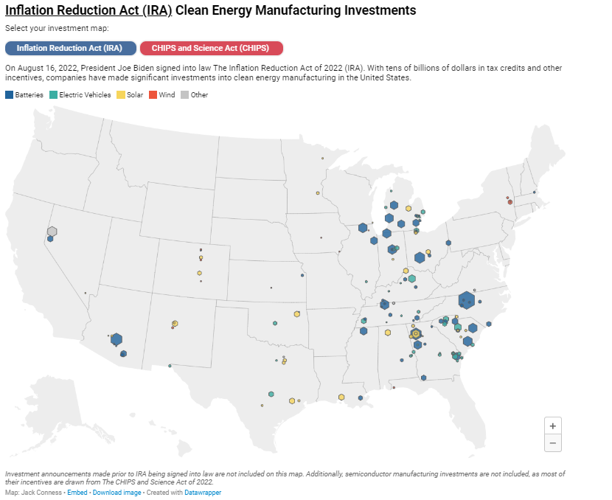
L’IRA et le CHIPS Act semblent difficiles à remettre en cause par D. Trump alors qu’ils profitent aux États républicains

Slide 70
L’inversion de la courbe des taux souverains américains (« signal » habituellement d’une récession) s’est arrêtée

Slide 71
Le rebond du pouvoir d’achat du revenu des ménages devrait pourtant faire se redresser la consommation en Europe

Slide 72
Mais les ménages sont plus désireux d’épargner que de consommer, ce que n’explique pas la crainte du chômage

Slide 73
Le taux d’utilisation des capacités dans l’industrie présage une poursuite de la baisse de l’investissement productif

Slide 74
L’Allemagne fait figure d’homme malade de la zone euro, après un « quinquennat perdu »

Slide 75
L’industrie allemande paraît toujours dans la nasse, à en juger par les perspectives de production tirées des enquêtes

Slide 76
En Italie, le plafonnement de l’investissement résidentiel est pour l’instant compensé par l’investissement non-résidentiel

Slide 77
L’inflation ne provient quasiment plus que des services

Slide 78
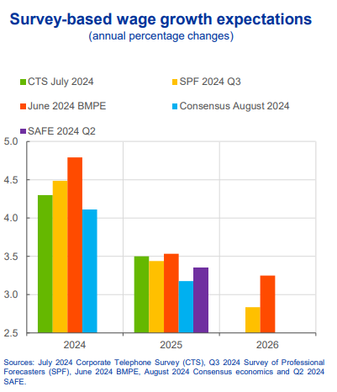
Or la progression des salaires devrait sensiblement ralentir en 2025, entraînant dans son sillage l’inflation des services

Slide 79
Nos hypothèses sur les variables « exogènes ».
 | 2023 | 2024 | 2025
Brent ($ en fin d’année) Taux directeur (% en fin d’année) Fed (fonds fédéraux) BCE (facilité de dépôts) Obligations d’État 10 ans (taux en fin d’année) États-Unis Allemagne France Italie Espagne 1 euro = … dollar (fin d’année) Prix à la consommation (moyenne annuelle) États-Unis Zone euro | 82 5,3 4,0 4,4 2,5 3,0 4,2 3,5 1,08 5,3 5,4 | 73 4,4 3,3 3,9 2,2 2,9 3,6 2,9 1,10 3,1 2,3 | 76 3,4 2,0 3,7 2,1 2,9 3,8 2,8 1,12 2,4 1,8

Slide 80
Nos hypothèses de croissance.
Taux de croissance du PIB
 | 2023 | 2024 | 2025
Monde États-Unis Zone euro Allemagne France Italie Espagne Royaume-Uni Economies en développement Chine Inde Brésil | 3,2 2,5 0,5 -0,1 1,1 0,9 2,5 0,1 4,2 5,2 7,7 2,9 | 3,2 2,5 0,9 0,1 1,1 0,9 2,7 1,1 4,4 5,0 7,1 2,2 | 3,0 1,7 1,1 0,9 0,7 0,8 1,7 0,9 4,2 4,5 6,6 1,9

Slide 81
Agenda
1
Environnement international
2
Perspectives françaises
3
Nuances sectorielles

Slide 82
L’essentiel de notre erreur de prévision vient d’un recul non anticipé des importations.

Slide 83
Une croissance sans demande privée, mais soutenue par la baisse des importations, les exportations, la dépense publique.

Slide 84
Les fondamentaux internes de l’inflation ont déserté. Les marges unitaires ne contribuent plus à celle des prix de production.

Slide 85
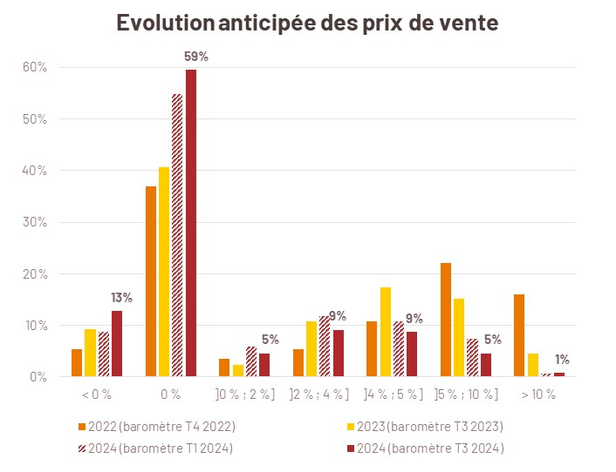
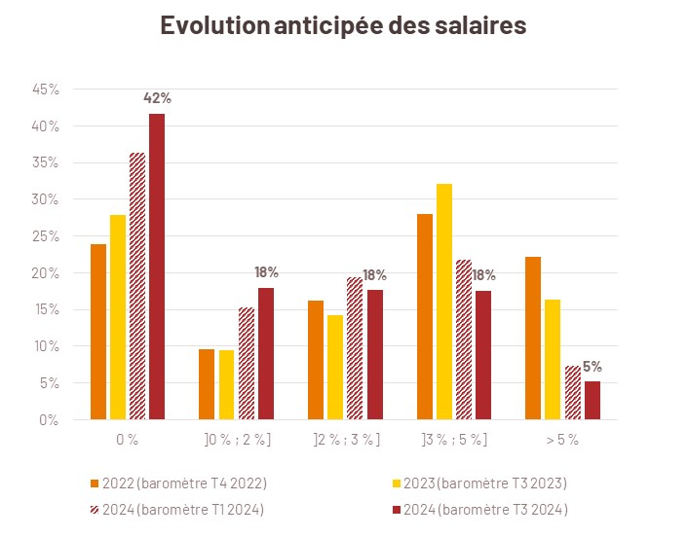
L’évolution anticipée des prix et des salaires par les dirigeants de PME/TPE fléchit rapidement : 0,3 % de hausse de prix de vente en 2024 (1,2 % attendu en février), 2,1 % pour les salaires (2,5 %).

Slide 86
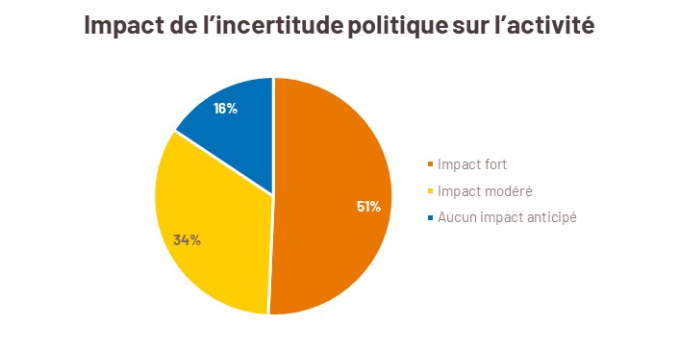
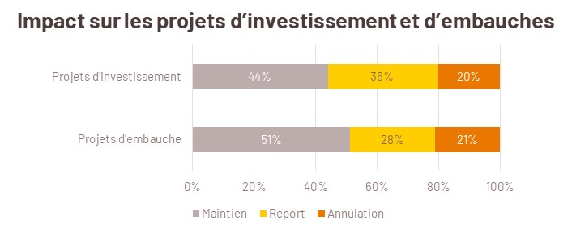
Une prudence accrue en matière d’investissement et d’embauches de la part des dirigeants dans le contexte d’incertitude politique.

Slide 87
Nos hypothèses pour la France
Évolution en % | 2023 | 2024 | 2025
PIB | 1,1 | 1,1 | 0,7
Emploi salarié marchand | 1,2 | 0,0 | -0,4
Taux de chômage | 7,3 | 7,4 | 7,8
Prix à la consommation | 4,9 | 2,3 | 1,6
Pouvoir d’achat du revenu des ménages | 0,8 | 1,5 | 0,8
Consommation des ménages | 0,9 | 0,6 | 1,0
Marge des sociétés non financières | 9,0 | -6,8 | 0,3
Investissement productif Solde des comptes publics (en % du PIB) | 3,1 -5,5 | -1,8 -5,4 | -1,4 -5,1
Source : Perspectives économiques Rexecode septembre 2024

Slide 88
Agenda
1
Environnement international
2
Perspectives françaises
3
Nuances sectorielles

Slide 89
Les parts de marché à l’export de biens se sont stabilisées par rapport aux autres pays européens

Slide 90
L’heure n’est plus aux hausses de prix dans l’industrie, mais elles perdurent dans les services

Slide 91
Les marges brutes de l’industrie se sont nettement tassées en termes réels

Slide 92
Les trésoreries sont jugées fortement tendues

Slide 93
Les défaillances d’entreprises industrielles continuent logiquement d’augmenter

Slide 94
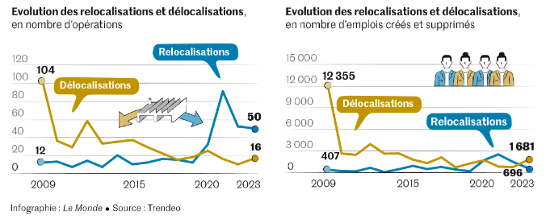
Les délocalisations se renforcent de nouveau

Slide 95
Les contraintes liées à la demande sont redevenues largement prédominantes, comme avant la Covid-19

Slide 96
Les commandes liées à l’investissement productif sont en net recul

Slide 97
L’utilisation des capacités de production dans la chimie a rarement été aussi faible

Slide 98
La production automobile a nettement rechuté

Slide 99
Le potentiel de rattrapage de l’aéronautique ne paraît pas complètement épuisé

Slide 100
Dans la construction, le second œuvre a fini par rejoindre le marasme du gros œuvre

Slide 101
On construit nettement plus d’entrepôts que bâtiments industriels

Slide 102
Merci de votre attention ! Des questions ?

Slide 103
L’intelligence artificielle
Cyril Darmon

Slide 104

Tirages au sort et jeu concours
Patrick Gatignol
Mathieu Armengaud
Lionel Couturier

Slide 105
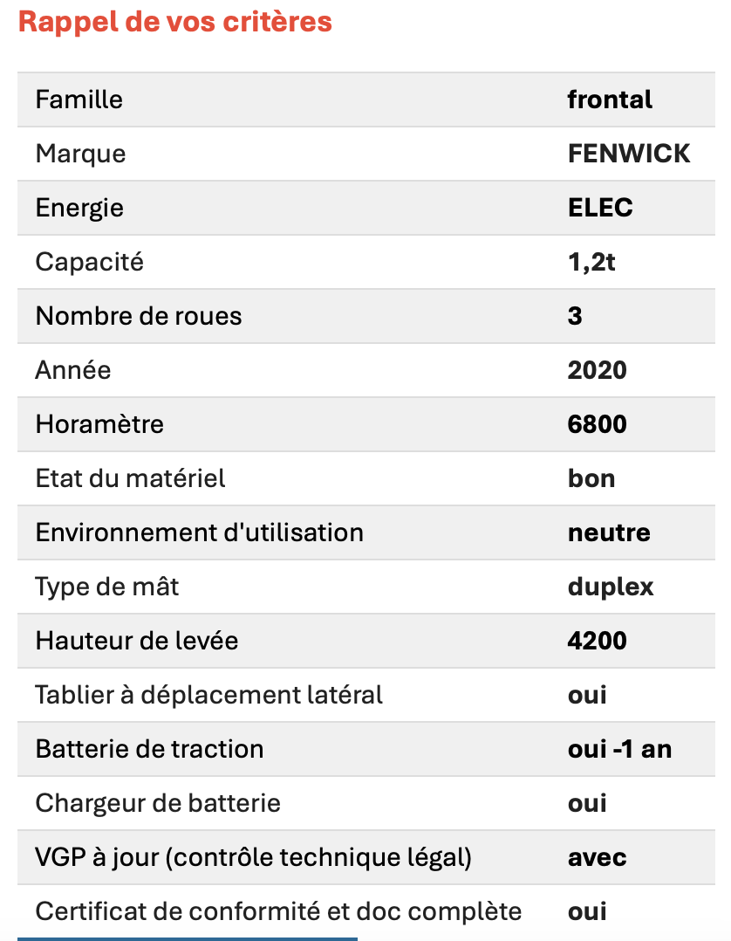

Jeu concours
Modèle 1
Modèle 2
Modèle spécial 20 ans
Famille | Frontal
Marque | Caterpillar
Energie | Diesel
Capacité | 4t
Nombre de roues | 4
Année | 2004
Horamètre | 4500
État du matériel | Moyen
Environnement d’utilisation | Neutre
Type de mât | Triplex
Hauteur de levée | 4,7m
VGP à jour | Non
Certificat de conformité et doc complète | Non

Slide 106

Jeu concours
Modèle 1

Slide 107

Jeu concours
Modèle 2

Slide 108
Jeu concours
Modèle spécial 20 ans
Famille | Frontal
Marque | Caterpillar
Energie | Diesel
Capacité | 4t
Nombre de roues | 4
Année | 2004
Horamètre | 4500
État du matériel | Moyen
Environnement d’utilisation | Neutre
Type de mât | Triplex
Hauteur de levée | 4,7m
VGP à jour | Non
Certificat de conformité et doc complète | Non
3920 € HT

Slide 109
Merci pour votre attention
Ce soir :
Apéritif à 19h
Diner à 20h
Rdv demain chez Toyota :
9h30
Zac De La Haute Forêt,
31 Rue Véga,
44470 Carquefou

